Slide 1

美好睡眠，获益一生
——良好睡眠习惯的养成

Slide 2
目录
1.我们为什么睡觉
2.我们为什么失眠
3.怎样拥有美好的睡眠

Slide 3
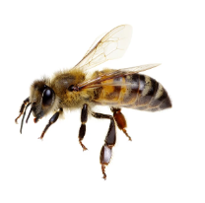
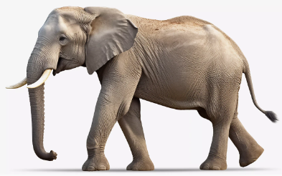

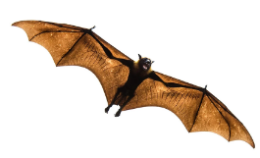
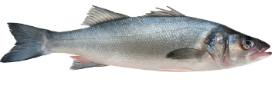
动物也要睡觉吗？
19小时
4小时
14小时

Slide 4

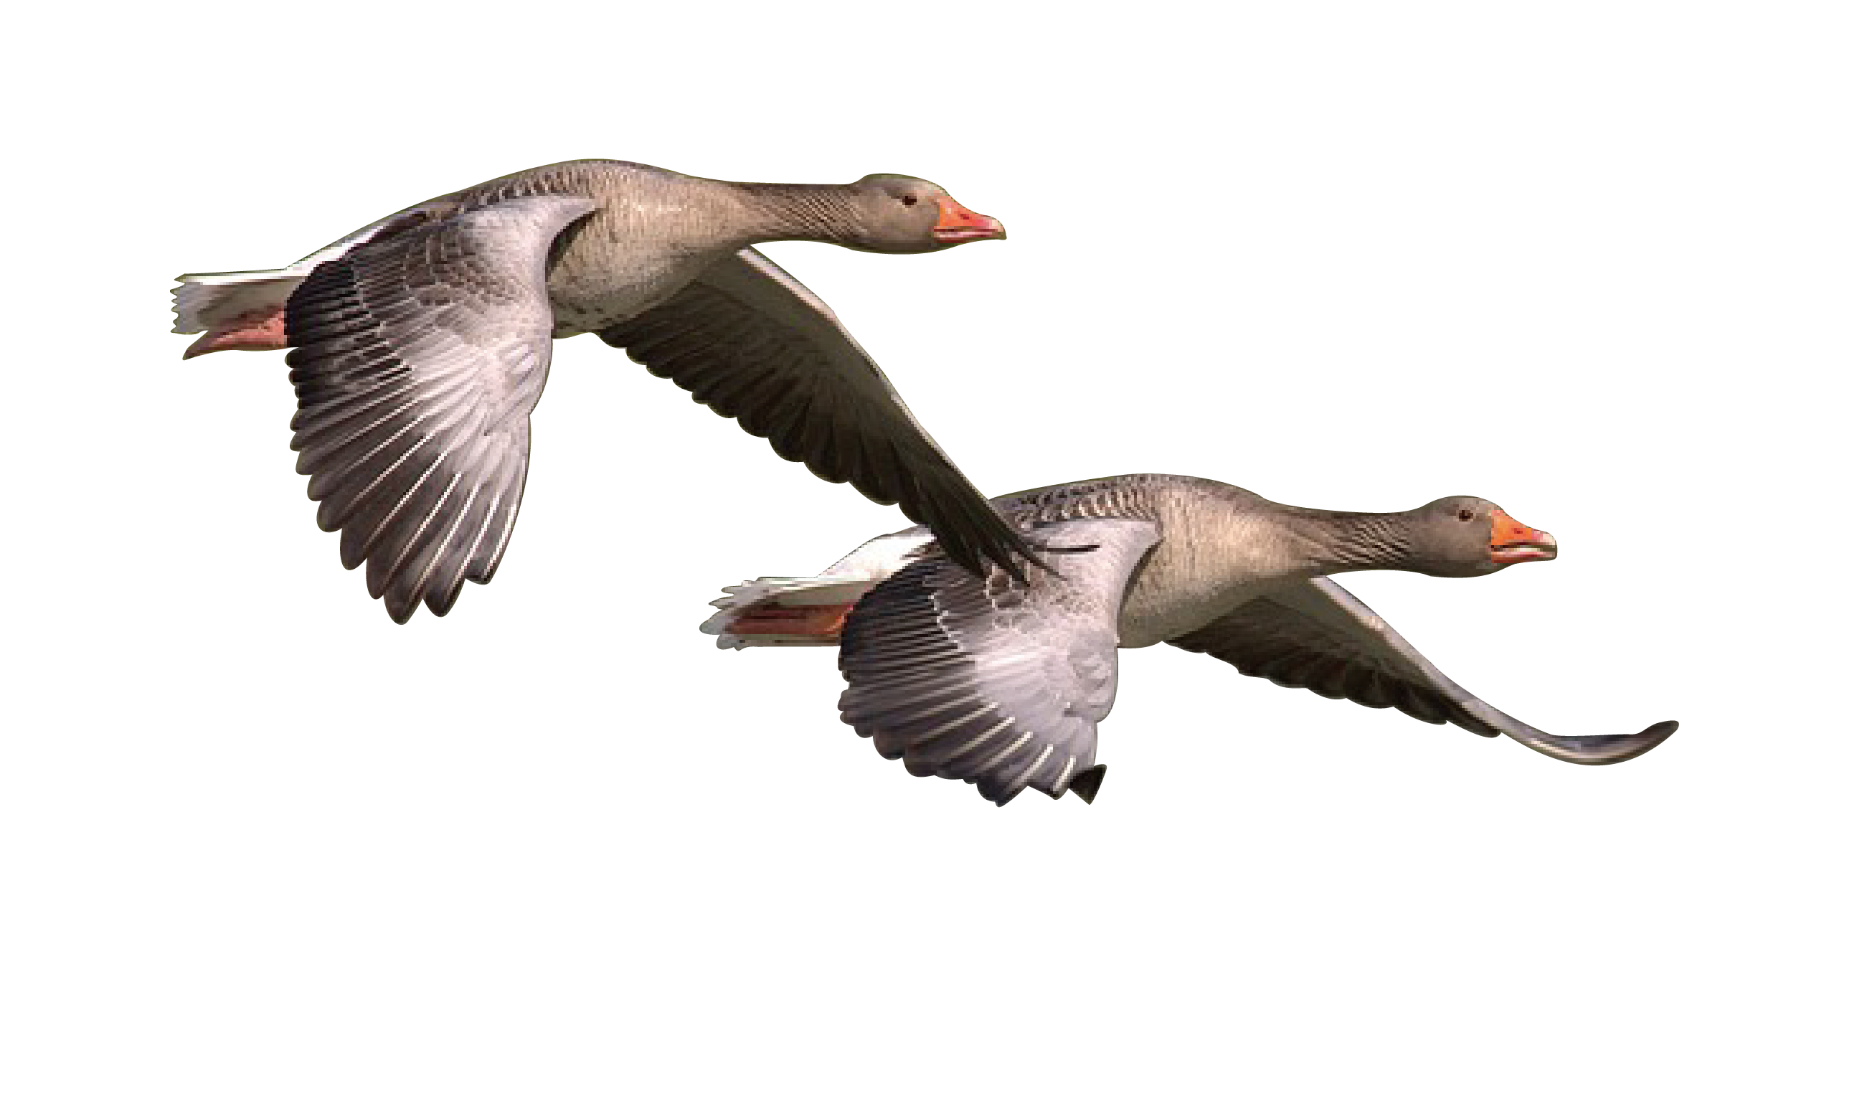
睡觉时大脑都在休息吗？
海豚
大雁
Notes:
海豚和大雁潜水/飞翔时只用一般大脑睡觉。为什么它们只用一半大脑睡觉？因为睡觉时快眼动睡眠阶段肌肉完全松弛

Slide 5


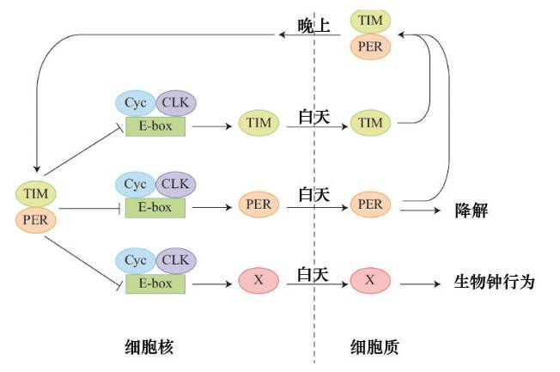
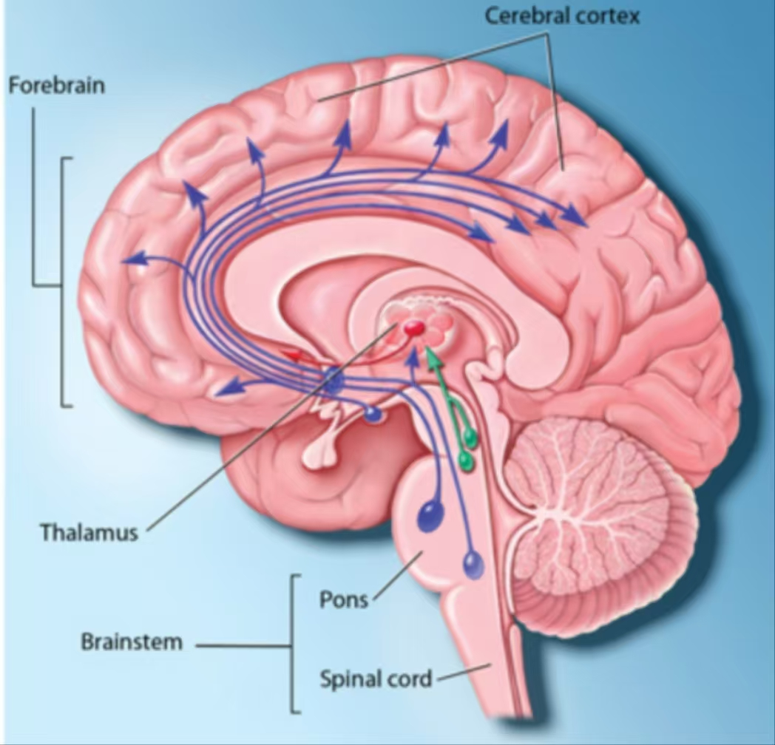
谁在控制我们睡觉呢？
果蝇生物钟基因表达的调控
大脑

Slide 6
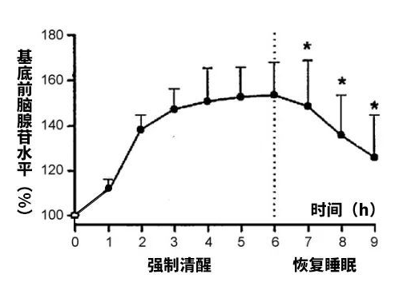
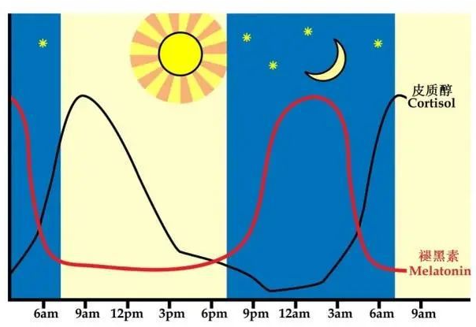
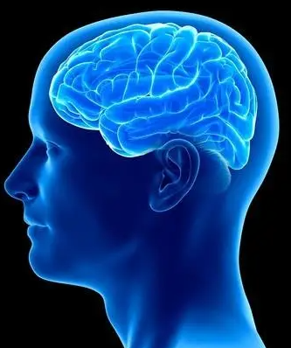
为什么累了会睡得更香？

Slide 7

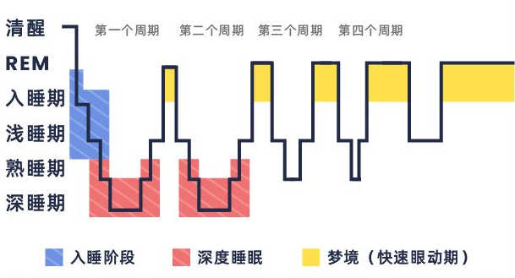
睡觉的时候我们在干什么？
做梦

Slide 8
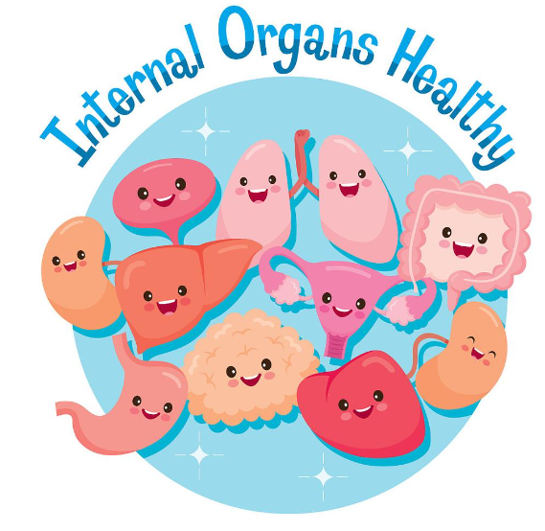
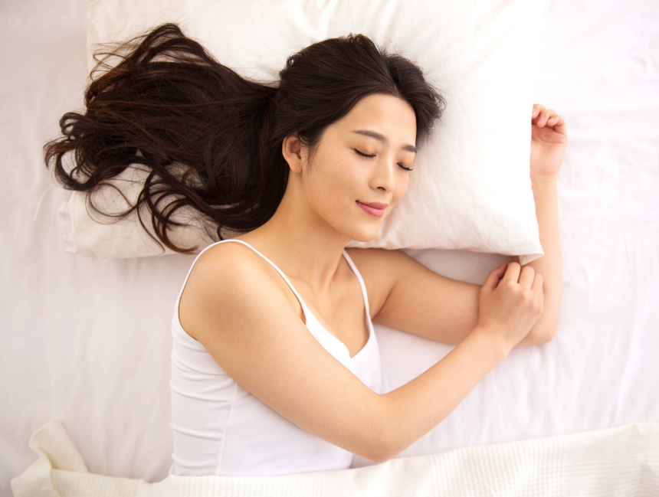
睡觉的时候我们在干什么？
休息

Slide 9
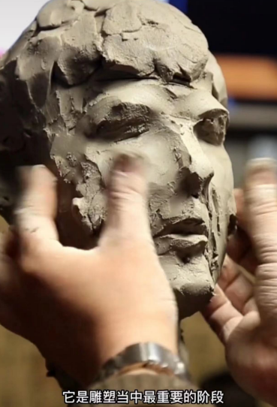
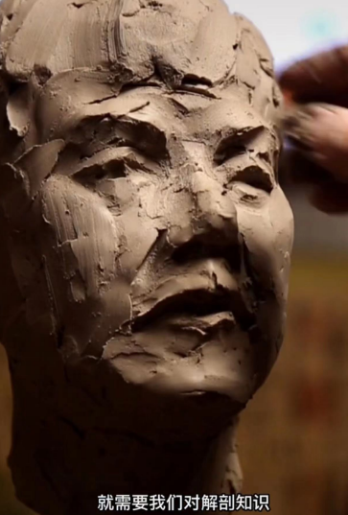
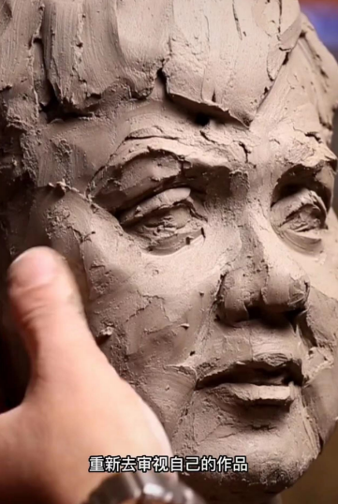
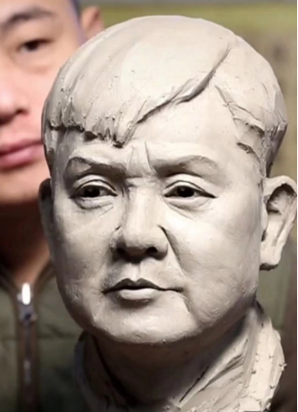
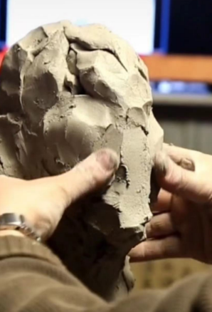
睡觉的时候我们在干什么？
记忆和遗忘
Notes:
非快眼动睡眠——淘汰和去除不必要的神经连接
快眼动睡眠——加强需要的神经连接

Slide 10
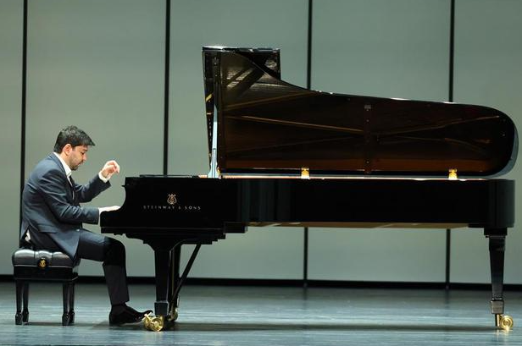
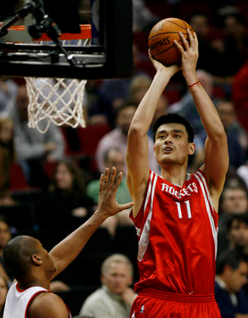
睡觉的时候我们在干什么？
记忆和遗忘
Notes:
钢琴家练习曲子睡前记不住，睡后就记得很轻松，NBA球星睡眠大于8小时，得分增加9%-29%

Slide 11

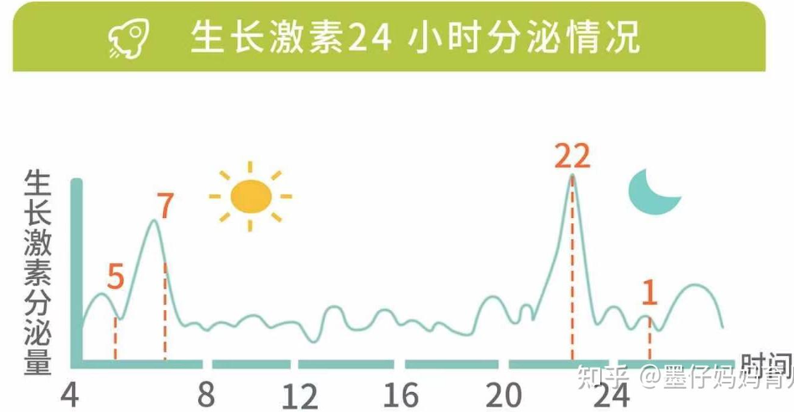
睡觉的时候我们在干什么？
发育、长高

Slide 12
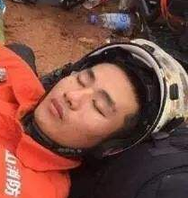

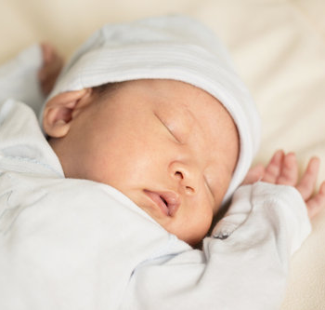
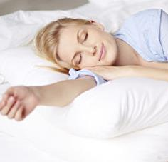
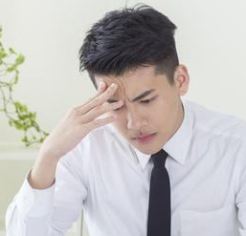
睡眠的功能
恢复体力，精力
保护大脑，提高记忆力
儿童身体成长和脑功能发育
延缓衰老，促进长寿
增强机体抵抗力，调节情绪
17/37

Slide 13
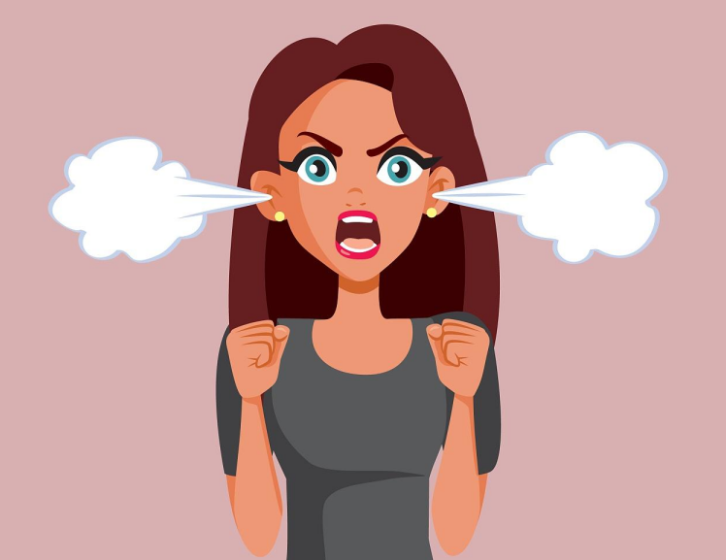
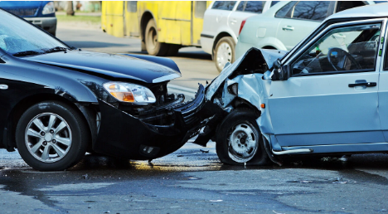
不睡觉会怎么样？
注意力不集中
情绪不稳
Notes:
交通部调查显示，37%的司机说曾经在方向盘后打盹或睡着了。因疲劳驾驶导致的交通事故大约是酒后驾车所致交通事故的1.5倍。

Slide 14
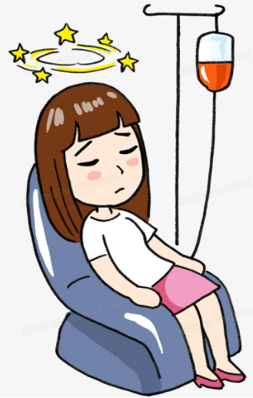
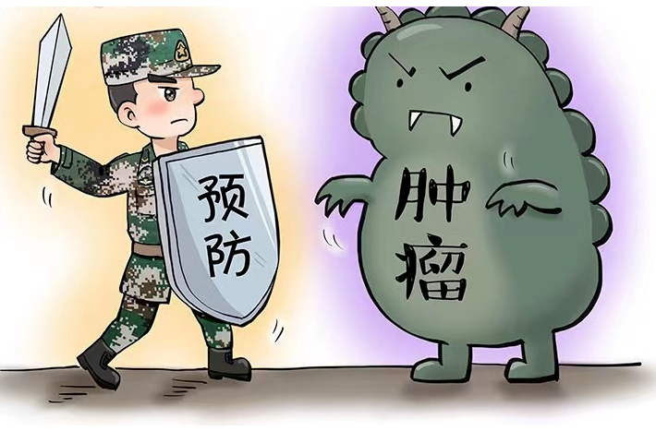
不睡觉会怎么样？
经常生病
甚至肿瘤

Slide 15
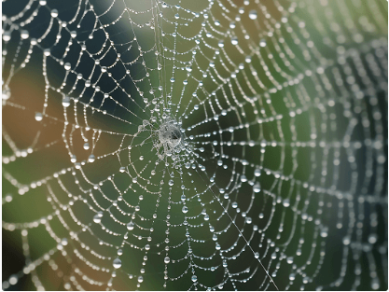
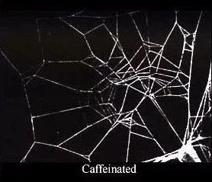
不睡觉会怎么样？
工作能力下降

Slide 16
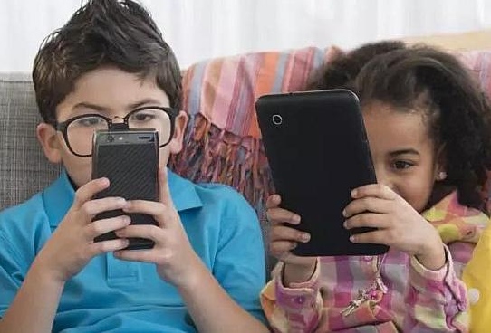

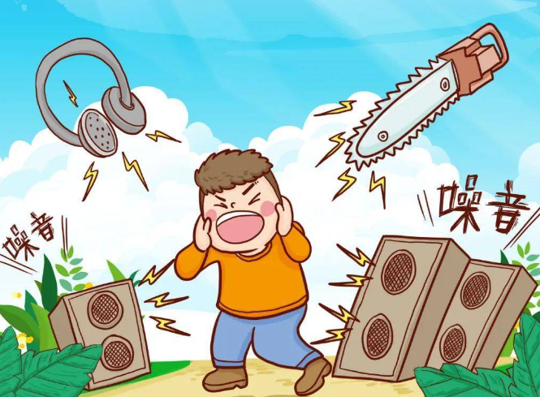
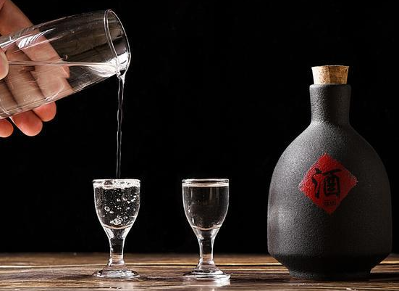
谁会影响我们睡觉？

Slide 17
睡眠生理
睡眠障碍是生物-心理-社会因素共同作用的结果。
心理因素
焦虑、抑郁、错误的认知模式、执行功能障碍、情绪失控等
社会因素
日间功能障碍、社交退缩、紧张的家庭/社会环境、经济/工作压力等
生物因素
遗传多态性、睡眠结构的变化、HPA轴功能变化、中脑边缘系统功能失调等
Blake, MJ.et al. Mechanisms underlying the association between insomnia, anxiety, and depression in adolescence: Implications for behavioral sleep interventions.CLINICAL PSYCHOLOGY REVIEW. 2018,JUL(63):25-40.
15/37

Slide 18
我的睡眠怎么样？我失眠了吗？

Slide 19
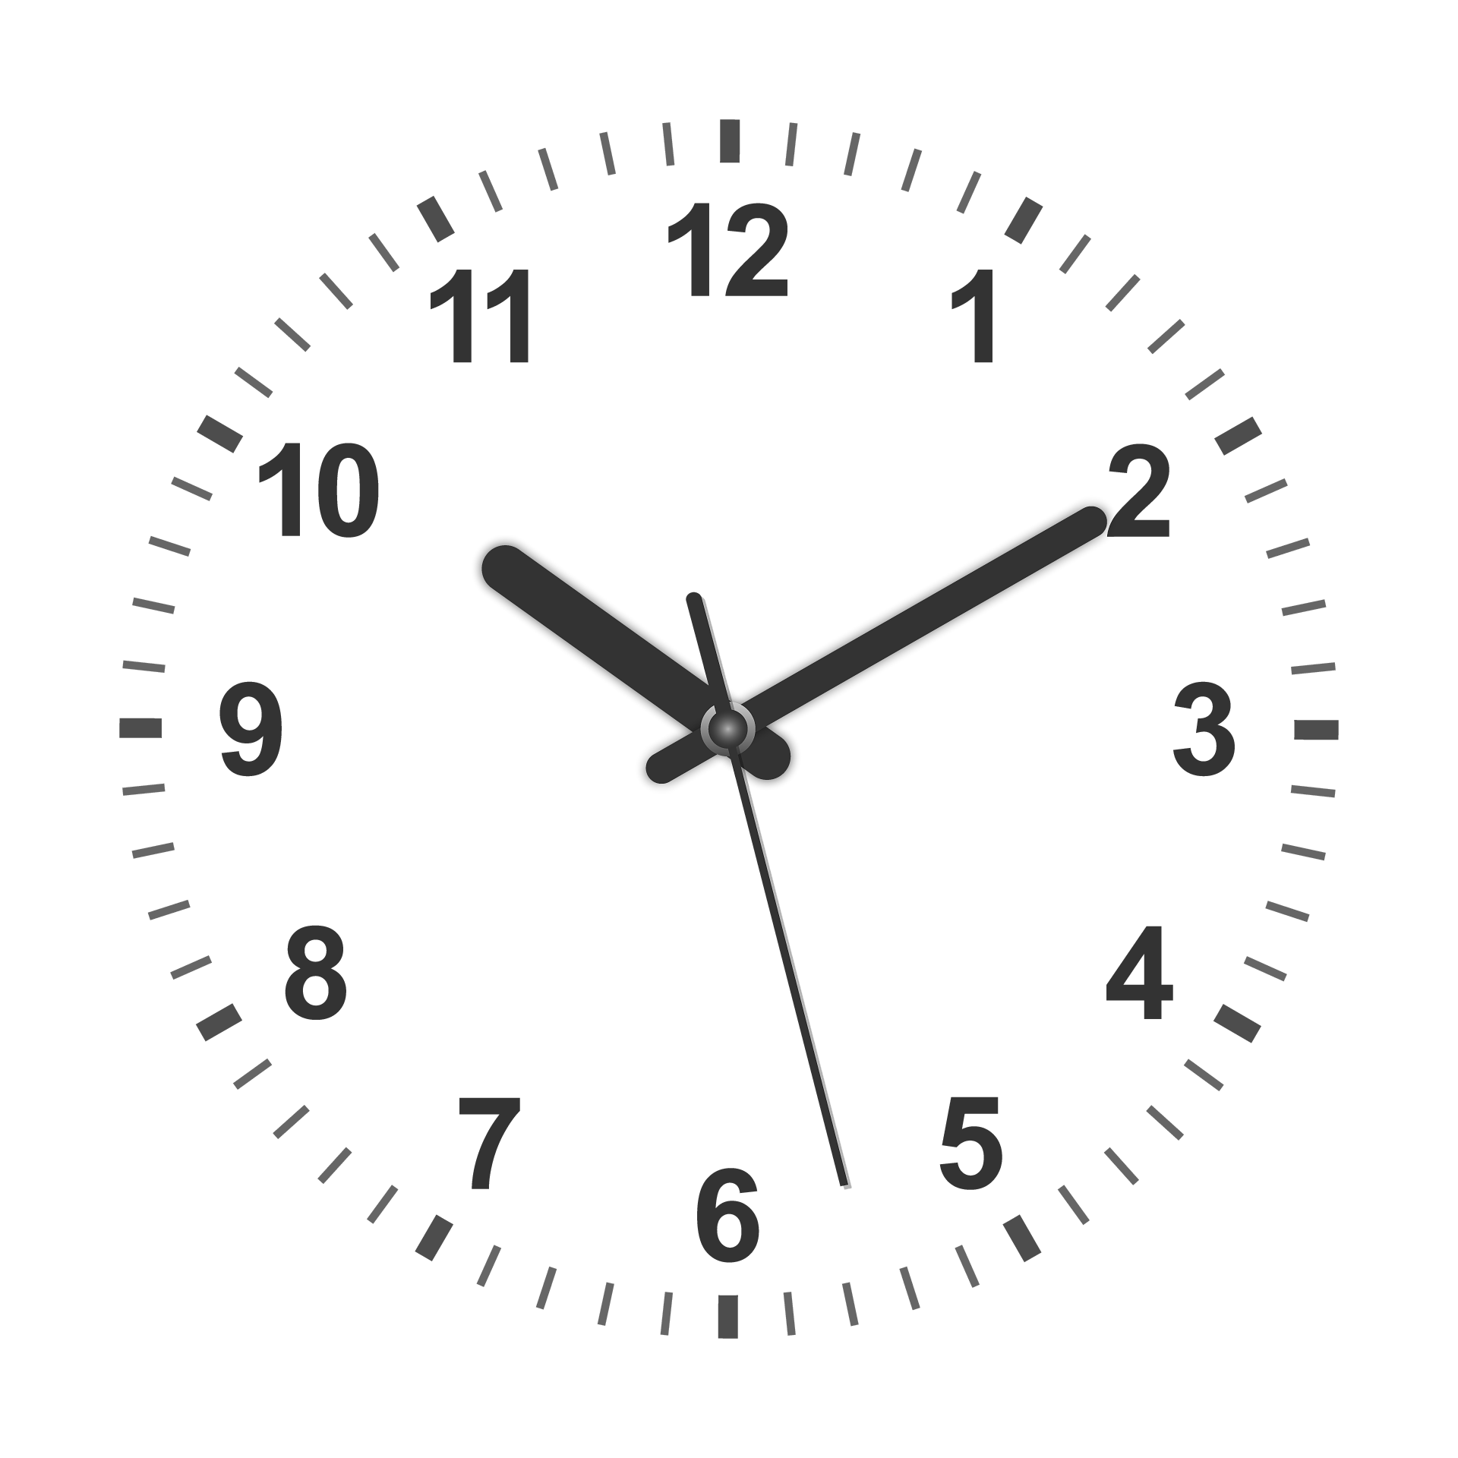
你晚上睡几个小时？
规律睡眠
可将
实验数据
重复性
提高33%
全球27%人口
存在
睡眠问题

Slide 20
睡眠障碍的分类
2014年睡眠障碍国际分类第三版（ICSD-3）
失眠
睡眠相关呼吸障碍
中枢性睡眠增多
昼夜节律睡眠觉醒障碍
异态睡眠
睡眠相关运动障碍
独立症候群，正常变异及尚未明确的问题
其他睡眠障碍
10/37
Notes:
失眠症是最常见的睡眠障碍，也是疫情期间睡眠障碍的主要表现形式

Slide 21

睡眠障碍的分类
失眠的症状表现（ICSD-3＆DSM-5）：
对睡眠数量或质量不满意，伴有下列之一或多项
1.入睡困难/维持睡眠困难/早醒，且不能再入睡
2.引起有临床意义的痛苦，或导致社交、职业、教育、行为或其他重要功能的损害
3.每周至少出现3晚
4.至少存在3个月
11/37

Slide 22

良好睡眠的四大支柱（WHO建议）
规律性：每天固定时间入睡和起床（±30min）
依据：稳定昼夜节律，优化褪黑素分泌
充足性：成人7-9h，青少年8-10h，老年人7-8h
依据：<6h睡眠增加心血管疾病风险17%
质量性：深睡眠占比≥15%，夜间觉醒≤1次
监测：可通过可穿戴设备量化评估
恢复性：晨起后30min内无疲劳感
标志：日间认知功能正常（如注意力、决策效率）

Slide 23
睡眠环境优化（WHO建议）
1.光照控制：
- 睡前三小时避免蓝光（波长<480nm），使用琥珀色光源（Lux<50）
- 晨间暴露10,000 lux自然光15分钟（重置生物钟）
2.温度调节：
- 最佳室温：16-19°C（促进核心体温下降）
- 足部保暖（增加入睡速度40%，Sleep Med, 2020）
3.噪音管理：
- 持续白噪音（45-50dB）优于间歇性噪音
- 突发噪音防护：隔音耳塞+声学窗帘

Slide 24
行为干预策略（WHO建议）
1. 刺激控制疗法：
- 床铺仅用于睡眠和性生活（避免工作/娱乐）
- 清醒超20分钟即离开床铺（减少条件性失眠）
2. 饮食调控：
- 睡前3小时禁食（胃排空需2-4小时）
- 镁元素补充（每日310-420mg，改善深睡眠）
3. 运动处方：
- 有氧运动时间窗：睡前4-6小时（降低皮质醇28%）
- 禁忌：睡前90分钟内剧烈运动（升高核心体温）

Slide 25
数字时代特别建议（WHO建议）
电子设备管理：
- 屏幕时间截止：睡前1.5小时（减少褪黑素抑制53%）
- 紧急工作防护：启用“纸质模式”+红屏滤镜（λ>600nm）
人工智能辅助：
- 睡眠监测APP选择标准：
▫️ 基于PPG（光电容积描记）而非仅加速度计
▫️ 提供睡眠效率（SE）而非仅总时长
- 智能唤醒：在浅睡眠期触发（减少睡眠惯性）

Slide 26
睡眠障碍预警信号（WHO建议）
频率标准：
▫️ 入睡困难（>30分钟）≥3次/周
▫️ 早醒（比预期早1小时）持续2周
功能损害：
▫️ 日间嗜睡（ESS评分≥10）
▫️ 认知衰退（如工作记忆错误率增加50%）

Slide 27
不讳疾忌医，及时到医院就诊
不要谈“药”色变
——对症用药（佐匹克隆等助眠药）是身体安心休息的保证
辨证施治，多学科诊疗
精神科
呼吸科
神经内科
睡眠中心
内分泌科
耳鼻喉科
中医科

Slide 28
祝大家每天都有好睡眠！

